Slide 1

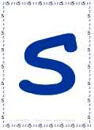
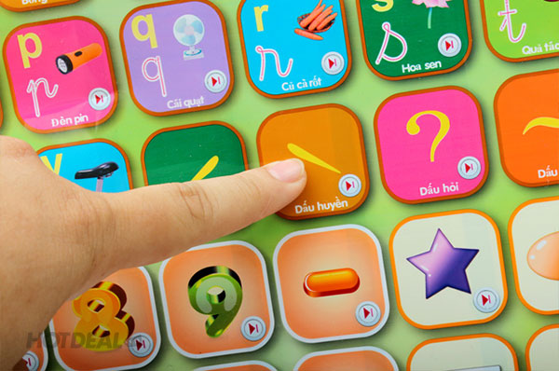
TIẾNG VIỆT 4 -TUẦN 1
Luyện từ và câu
Cấu tạo của tiếng

Slide 2
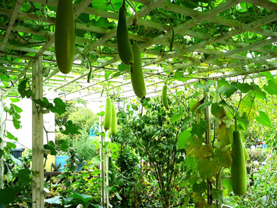
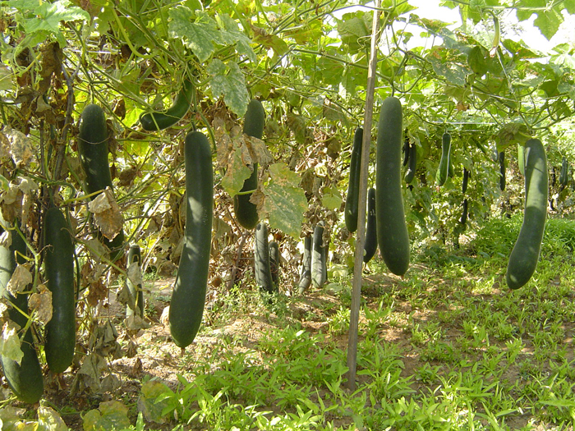
Bầu ơi thương lấy bí cùng
Tuy rằng khác giống nhưng chung một giàn.
Em hãy đọc thầm và đếm xem câu tục ngữ có bao nhiêu tiếng?
Bầu ơi thương lấy bí cùng
Tuy rằng khác giống nhưng chung một giàn.
=> Tình yêu thương đồng bào, chủng tộc.

Slide 3
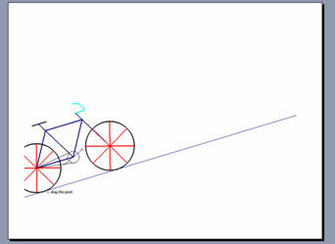
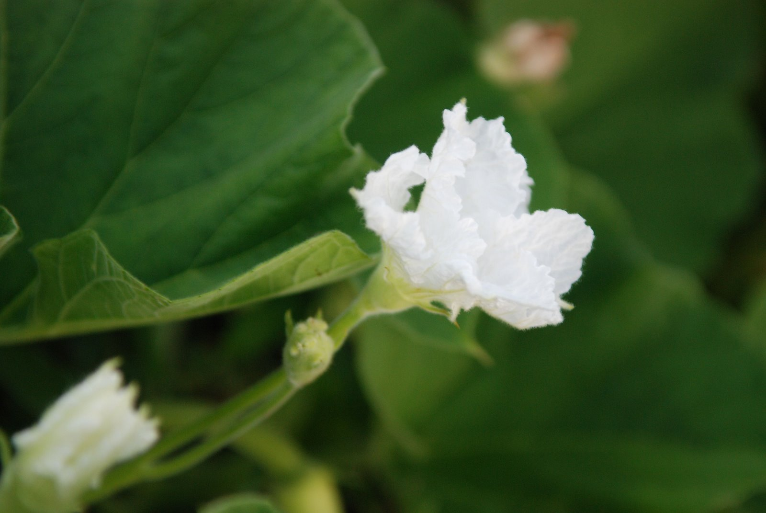
Bầu / ơi/ thương/ lấy/ bí/ cùng: 6 tiếng
Tuy/ rằng/ khác/ giống/ nhưng/ chung/ một/ giàn: 8 tiếng
Hoa bầu xinh xắn

Slide 4

2. Đánh vần lại tiếng Bầu và ghi lại cách đánh vần đó?
Bầu: Bờ - âu – bâu – huyền – bầu

Slide 5
Tiếng | Âm đầu | Vần | Thanh
Bầu | b | âu | huyền
Tiếng “Bầu” do những bộ phận nào tạo thành?

Slide 6

4. Phân tích các bộ phận tạo thành những tiếng khác trong câu tục ngữ trên. Rút ra nhận xét:
Tiếng nào có đủ bộ phận như tiếng “bầu”?
Tiếng nào không có đủ bộ phận như tiếng “bầu”?

Slide 7
Tiếng | Âm đầu | Vần | Thanh
Bầu | b | âu | huyền
ơi |  | ơi | ngang
thương | ? | ? | ?

Slide 8
Tiếng | Âm đầu | Vần | Thanh
Bầu | b | âu | huyền
ơi |  | ơi | ngang
thương | th | ương | ngang
lấy | ? | ? | ?

Slide 9
Tiếng | Âm đầu | Vần | Thanh
Bầu | b | âu | huyền
ơi |  | ơi | ngang
thương | th | ương | ngang
lấy | l | ây | sắc
bí | ? | ? | ?

Slide 10
Tiếng | Âm đầu | Vần | Thanh
Bầu | b | âu | huyền
ơi |  | ơi | ngang
thương | th | ương | ngang
lấy | l | ây | sắc
bí | b | i | sắc
cùng | ? | ? | ?

Slide 11
Tiếng | Âm đầu | Vần | Thanh
Bầu | b | âu | huyền
ơi |  | ơi | ngang
thương | th | ương | ngang
lấy | l | ây | sắc
bí | b | i | sắc
cùng | c | ung | huyền
Tuy | ? | ? | ?

Slide 12
Tiếng | Âm đầu | ?Vần | Thanh
Bầu | b | âu | huyền
ơi |  | ơi | ngang
thương | th | ương | ngang
lấy | l | ây | sắc
bí | b | i | sắc
cùng | c | ung | huyền
Tuy | t | uy | ngang
rằng | ? | ? | ?

Slide 13
Tiếng | Âm đầu | Vần | Thanh
Bầu | b | âu | huyền
ơi |  | ơi | ngang
thương | th | ương | ngang
lấy | l | ây | sắc
bí | b | i | sắc
cùng | c | ung | huyền
Tuy | t | uy | ngang
rằng | r | ăng | huyền
khác | ? | ? | ?

Slide 14
Tiếng | Âm đầu | Vần | Tha nh
Bầu | b | âu | huyền
ơi |  | ơi | ngang
thương | th | ương | ngang
lấy | l | ây | sắc
bí | b | i | sắc
cùng | c | ung | huyền
Tuy | t | uy | ngang
rằng | r | ăng | huyền
khác | kh | ac | sắc
giống | ? | ? | ?

Slide 15
Tiếng | Âm đầu | Vần | Thanh
Bầu | b | âu | huyền
ơi |  | ơi | ngang
thương | th | ương | ngang
lấy | l | ây | sắc
bí | b | i | sắc
cùng | c | ung | huyền
Tuy | t | uy | ngang
rằng | r | ăng | huyền
khác | kh | ac | sắc
giống | gi | ông | sắc
nhưng | ? | ? | ?

Slide 16
Tiếng | Âm đầu | Vần | Thanh
Bầu | b | âu | huyền
ơi |  | ơi | ngang
thương | th | ương | ngang
lấy | l | ây | sắc
bí | b | i | sắc
cùng | c | ung | huyền
Tuy | t | uy | ngang
rằng | r | ăng | huyền
khác | kh | ac | sắc
giống | gi | ông | sắc
nhưng | nh | ưng | ngang
chung | ? | ? | ?

Slide 17
Tiếng | Âm đầu | Vần | Thanh
Bầu | b | âu | huyền
ơi |  | ơi | ngang
thương | th | ương | ngang
lấy | l | ây | sắc
bí | b | i | sắc
cùng | c | ung | huyền
Tuy | t | uy | ngang
rằng | r | ăng | huyền
khác | kh | ác | sắc
giống | gi | ông | sắc
nhưng | nh | ưng | ngang
chung | ch | ung | ngang
một | ? | ? | ?

Slide 18
Tiếng | Âm đầu | Vần | Thanh
Bầu | b | âu | huyền
ơi |  | ơi | ngang
thương | th | ương | ngang
lấy | l | ây | sắc
bí | b | i | sắc
cùng | c | ung | huyền
Tuy | t | uy | ngang
rằng | r | ăng | huyền
khác | kh | ác | sắc
giống | gi | ông | sắc
nhưng | nh | ưng | ngang
chung | ch | ung | ngang
một | m | ôt | nặng
giàn | ? | ? | ?

Slide 19
Tiếng | Âm đầu | Vần | Thanh
Bầu | b | âu | huyền
ơi |  | ơi | ngang
thương | th | ương | ngang
lấy | l | ây | sắc
bí | b | i | sắc
cùng | c | ung | huyền
Tuy | t | uy | ngang
rằng | r | ăng | huyền
khác | kh | ac | sắc
giống | gi | ông | sắc
nhưng | nh | ưng | ngang
chung | ch | ung | ngang
một | m | ôt | nặng
giàn | gi | an | huyền

Slide 20
Tiếng do những bộ phận nào tạo thành?
Trong ti ếng bộ phận nào không thể thiếu? Bộ phận nào có thể thiếu?
Thanh
Tiếng
Vần
Âm đầu

Slide 21

Cấu tạo của tiếng
Thanh
Vần
Âm đầu
Tiếng

Slide 22
Luyện từ và câu:
Cấu tạo của tiếng.
II. Ghi nhớ:
1.Mỗi tiếng thường có ba bộ phận sau:
Thanh
Âm đầu | Vần
2.Tiếng nào cũng phải có vần và thanh. Có tiếng không có âm đầu.

Slide 23

III. Luyện tập
Bài 1. (Phiếu học tập) Phân tích các bộ phận cấu tạo của tiếng trong câu tục ngữ dưới đây.Ghi kết quả vào bảng theo mẫu:
Nhiễu điều phủ lấy giá gương
Người trong một nước phải thương nhau cùng
Mẫu:
Tiếng | Âm đầu | Vần | Thanh
Nhiễu | nh | iêu | ngã

Slide 24

Tiếng | Âm đầu | Vần | Thanh
Nhiễu | nh | iêu | ngã
điều | đ | iêu | huyền
phủ | ph | u | hỏi
lấy | l | ây | sắc
giá | gi | a | sắc
gương | g | ương | ngang
Người | ng | ươi | huyền
trong | tr | ong | ngang
một | m | ôt | nặng
nước | n | ươc | sắc
phải | ph | ai | hỏi
thương | th | ương | ngang
nhau | nh | au | ngang
cùng | c | ung | huyền

Slide 25
2. Giải câu đố sau:
Để nguyên, lấp lánh trên trời
Bớt đầu, thành chỗ cá bơi hàng ngày.
(Đó là chữ gì? )
Câu trả lời: Đó là chữ….
Sao
ao

Slide 26

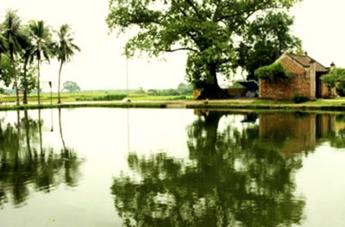
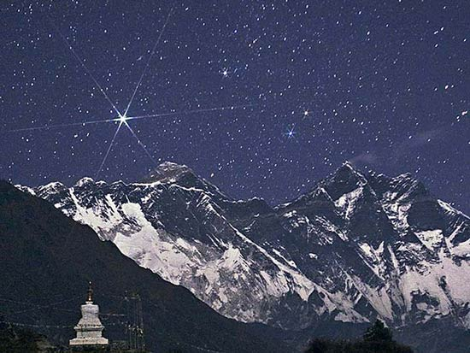
Ao bèo có nước trong veo!
Hình ảnh thân thuộc của vùng quê!
Ngôi sao Capella tỏa sáng đỉnh Everest!

Slide 27

THỬ TÀI ĐOÁN CHỮ
Che nắng thì lấy nửa đầu,
Đựng cơm thì lấy nửa sau mà dùng!
( Là những chữ gì? )
Cắt đầu chỉ còn có râu
Chắp vào lại đủ đuôi, mình, đầu, chân!
(Là những chữ gì?)

Slide 28
DẶN DÒ
1/ Häc thuéc phÇn “ ghi nhí” SGK trang 7.
2/ ChuÈn bÞ bài kể chuyện SGK trang 8.

Slide 29


Slide 30
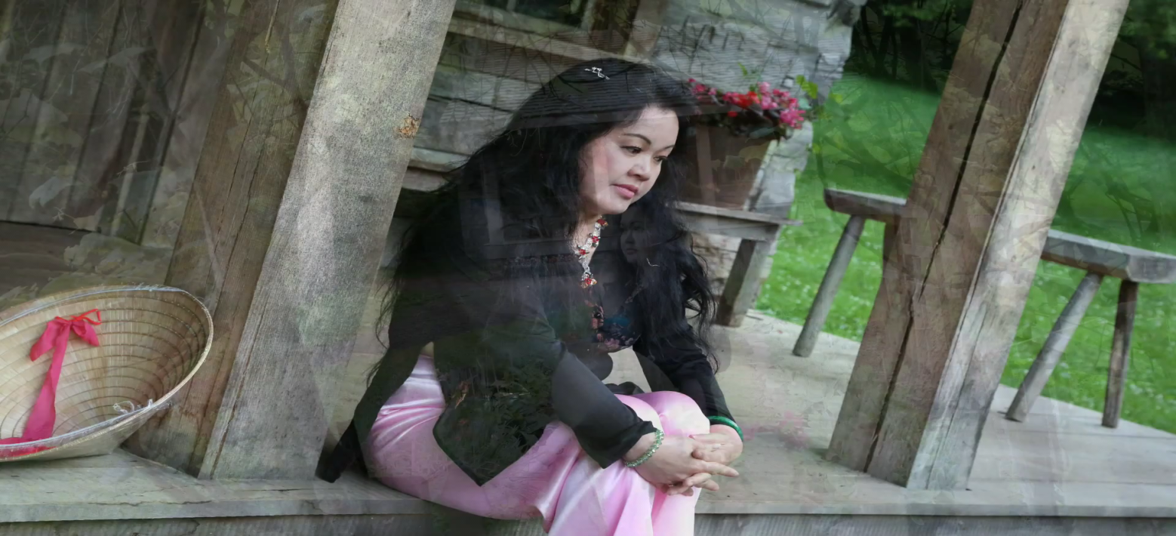
I. Nhận xét
Theo dõi lời đọc câu ca dao – tục ngữ sau:

